Slide 1
Estrutura do Parágrafo
Prof. Me. Chico Arruda
IFRN – CAMPUS JOÃO CÂMARA

Slide 2
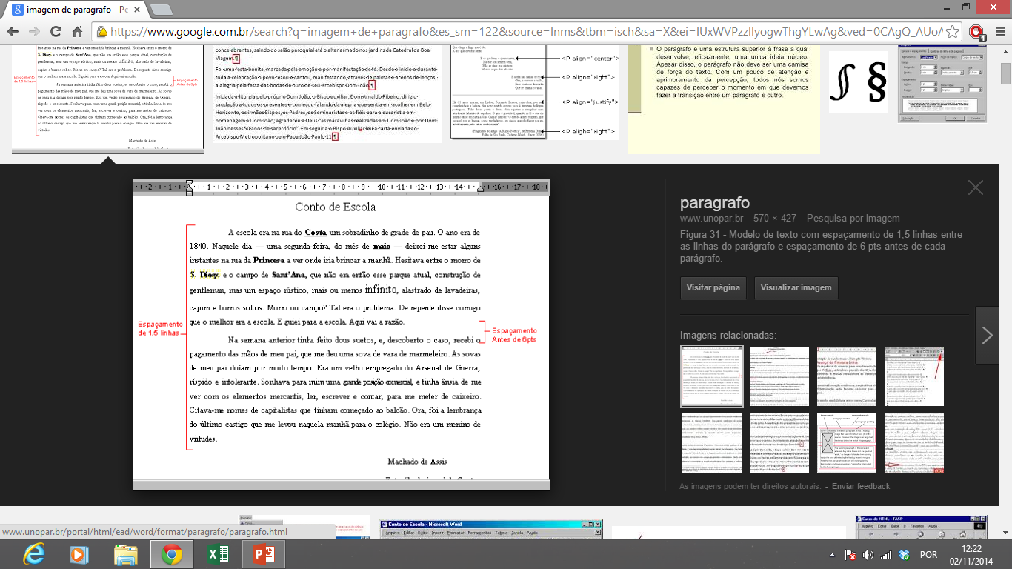
Parágrafo-padrão
O parágrafo é uma unidade de composição [de ideias] constituído por um ou mais períodos desenvolvendo uma ideia nuclear. A isto acrescenta-se ideias secundárias ligadas por meio de elementos coesivos e coerentes. (GARCIA, 2007, grifo nosso).

Slide 3
Importância e extensão do parágrafo
“Indicado materialmente na página impressa ou manuscrita por um ligeiro afastamento da margem esquerda da folha, o parágrafo facilita ao escritor tarefa de isolar e depois ajustar convenientemente as ideias principais da sua composição, permitindo ao leitor acompanhar-lhes o desenvolvimento nos seus diferentes estágios.” (GARCIA, 2007, p.220).
A ideia nuclear, ideia central, deve orientar o escritor na extensão do parágrafo. Quanto mais complexo for o assunto o ideal é dividi-lo em parágrafos.

Slide 4
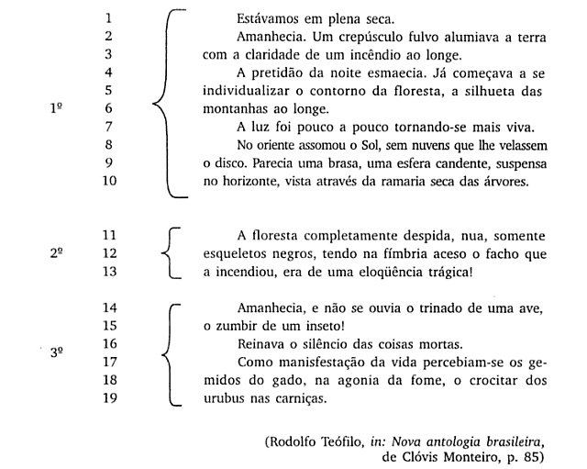
(GARCIA, 2007).

Slide 5
Constituição do parágrafo
Tópico frasal;
1.1. declaração.
1.2. pergunta.
1.3. definição.
1.4. divisão.
Desenvolvimento;
2.1. enumeração de pormenores.
2.2. confronto
2.3. causa e/ou efeito.
2.4. alusão histórica.
Conclusão;
3.1. extensão e clareza.
3.2. coesão e coerência.

Slide 6
Estrutura do parágrafo
Declaração: logo no inicio o autor afirma ou nega algo:
“Nenhuma comunidade linguística pode considerar-se composta de indivíduos que falem uma língua em todos os pontos idênticos”.
Pergunta:
“Será que a violência ignora que muitas vezes não lhe cabe outro destino do que o do bumerangue, voltando ao ponto de partida, com efeito oposto ao do arremesso com que partiu?”

Slide 7
Estrutura do parágrafo
Definição: usado na linguagem didática e/ou científica.
“Os pulsares são estrelas, que dentro de uma fantástica periodicidade emitem fortes lampejos de energia”.
Divisão: predominante no discurso didático.
“A cadeira de português de primeira série está dividida em duas partes: Português 1, onde são ensinadas noções de gramática, e Português 2, que dá mais importância ao estudo do texto”.

Slide 8
Constituição do parágrafo
I – Separe o tópico frasal e caracterize os processos de desenvolvimento:
“A poluição é um monstro de inúmeras cabeças. À contaminação das águas do mar e dos rios, pela descargas de óleo, resíduos de matéria-prima das fábricas e despejos de diversos origens, soma-se a contaminação radioativa”.
Qual o tópico frasal?
Como foi desenvolvido este parágrafo?

Slide 9
Constituição do parágrafo
“Tribos da ilha Fidji na Polinésia todos os anos fazem os velhos subirem em uma arvore que é fortemente sacudida pelos mais jovens. Se conseguirem se manter lá em cima, são autorizados a viver mais um ano, ate serem submetidos a prova semelhante. Mas se caírem são massacrados. Num certo sentido é isso que a sociedade moderna costuma fazer com seus velhos”. (JB, Cad. B, 08/07/73).
Qual o tópico frasal?
Como foi desenvolvido este parágrafo?

Slide 10
Constituição do parágrafo
“Brasil e Argentina têm muitas coisas em comum, no que se refere aos problemas políticos e econômicos da atualidade. Por outro lado, existem diferenças muito grandes em relação a esses mesmos problemas, em face da capacidade de resposta de cada um”. (Ernane Galvêas, Folha de S. Paulo, 04/06/89, B-2).
Qual o tópico frasal?
Como foi desenvolvido este parágrafo?

Slide 11
Constituição do parágrafo
II – Produza parágrafos de acordo com as indicações feitas em cada item:
Para a ideia-central: “Intensificação dos movimentos feministas no mundo atual”. Pede-se:
Um tópico frasal.
O desenvolvimento desse tópico mediante relações de causa.

Slide 12
Constituição do parágrafo
Para a ideia-central: “Televisão e educação infantil”. Pede-se:
Um tópico frasal.
O desenvolvimento desse tópico mediante relações de consequência.

Slide 13
Constituição do parágrafo
Para a ideia-central: “Consumo e consumismo”. Pede-se:
Um tópico frasal.
O desenvolvimento desse tópico mediante relações de consequência.

Slide 14
Constituição do parágrafo
Para a ideia-central: “violência e liberação da maconha”. Pede-se:
Um tópico frasal.
O desenvolvimento desse tópico mediante relações de causa e efeito.

Slide 15
Referência bibliográficas
Os exemplos e atividades tratadas aqui foram retiradas do livro “Comunicação Em Prosa Moderna” (2007), de Othon M. Garcia.

